Slide 1











JavaScript继承
深入理解JavaScript的对象继承机制

Slide 2


u
理解原型链继承
学习目标
掌握ES6 class继承
u
Learning Objectives
u
学会构造函数继承
u
掌握super关键字使用

Slide 3

一、继承概述
目标：掌握JS核心语法，理解异步编程，能构建交互式Web应用，搭建出一个动态网页。
继承概述：
- 在更通用的类基础上创建特定的类
- 子类继承父类的属性和方法
- JavaScript基于原型链实现继承
- ES6提供了class语法简化继承
继承的优点：
1. 代码复用
2. 提高可维护性
3. 建立对象层次结构
4. 实现多态性?
重要性说明：
- 继承是面向对象的核心概念
- 理解继承对深入JavaScript至关重要
- ES6的class继承被广泛使用
- 面试高频考点

Slide 4
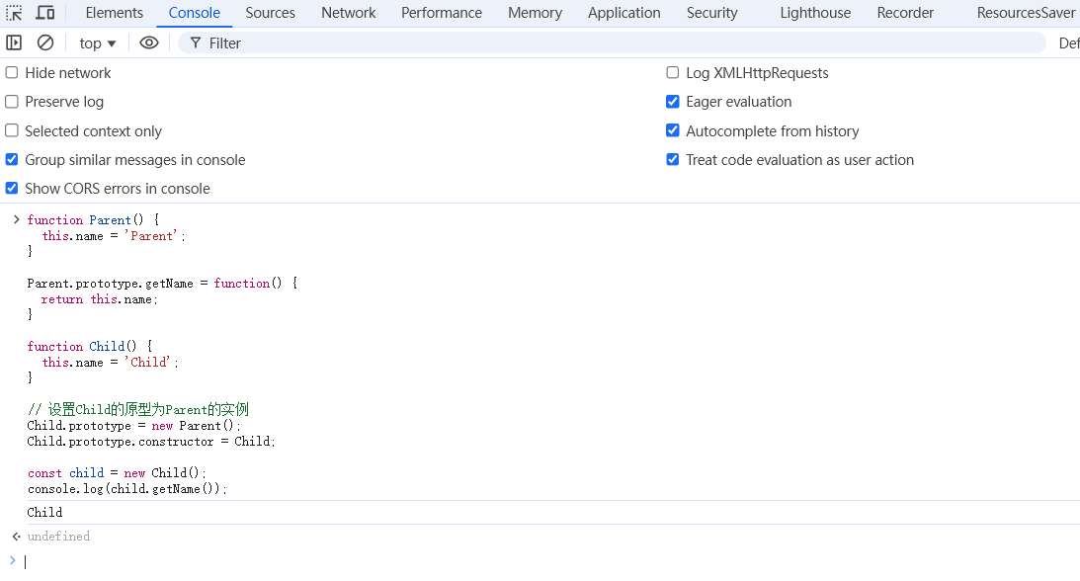
一、原型链继承
目标：掌握JS核心语法，理解异步编程，能构建交互式Web应用，搭建出一个动态网页。
基于原型链的继承实现
示例代码：
function Parent() {
this.name = 'Parent';
}
Parent.prototype.getName = function() {
return this.name;
}
function Child() {
this.name = 'Child';
}
// 设置Child的原型为Parent的实例
Child.prototype = new Parent();
Child.prototype.constructor = Child;
const child = new Child();
console.log(child.getName()); // 输出 "Child"

Slide 5
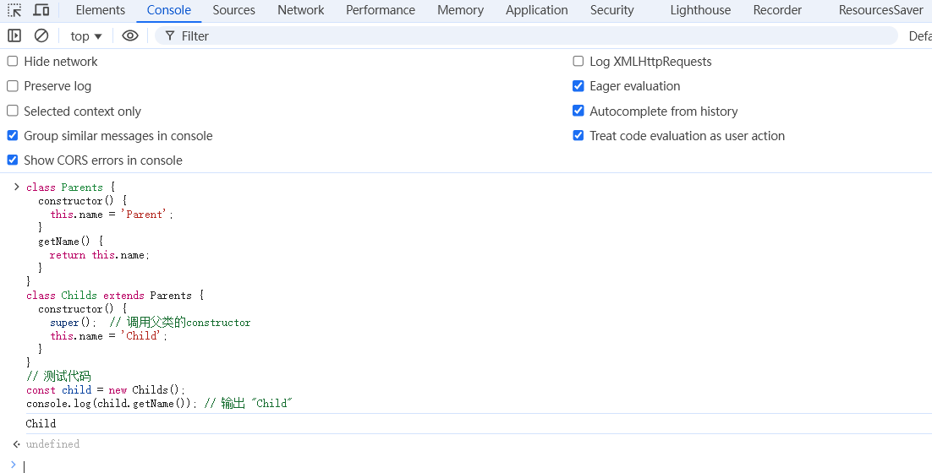
一、ES6 Class继承
目标：掌握JS核心语法，理解异步编程，能构建交互式Web应用，搭建出一个动态网页。
使用class语法实现继承
示例代码：
class Parents {
constructor() {
this.name = 'Parent';
}
getName() {
return this.name;
}
}
class Childs extends Parents {
constructor() {
super(); // 调用父类的constructor
this.name = 'Child';
}
}
// 测试代码
const child = new Childs();
console.log(child.getName()); // 输出 "Child"
特点说明：
- 使用extends关键字继承
- 必须调用super()
- 语法更简洁直观
- 底层仍是原型继承

Slide 6
一、构造函数继承
目标：掌握JS核心语法，理解异步编程，能构建交互式Web应用，搭建出一个动态网页。
使用构造函数实现继承
示例代码：
function Animal(name) {
this.name = name;
this.colors = ['black', 'white'];
}
Animal.prototype.getName = function() {
return this.name;
}
function Dog(name) {
// 继承属性
Animal.call(this, name);
}
// 继承方法
Dog.prototype = Object.create(Animal.prototype);
Dog.prototype.constructor = Dog;
// 添加子类方法
Dog.prototype.bark = function() {
console.log(this.name + ' can bark!');
}
// 测试代码
const dog = new Dog('Puppy');
console.log(dog.getName()); // Puppy
dog.bark(); // Puppy can bark!

Slide 7
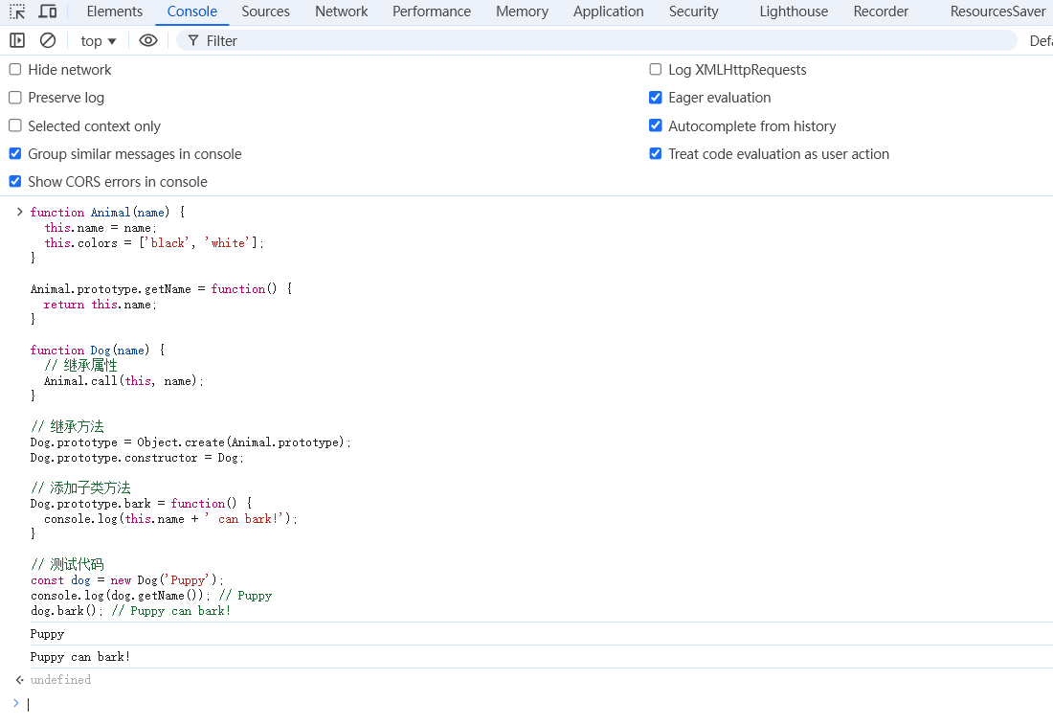
一、构造函数继承
目标：掌握JS核心语法，理解异步编程，能构建交互式Web应用，搭建出一个动态网页。

Slide 8
一、super关键字
目标：掌握JS核心语法，理解异步编程，能构建交互式Web应用，搭建出一个动态网页。
super关键字的使用
示例代码：
class Animalss {
constructor(name) {
this.name = name;
}
speak() {
return `${this.name} makes a sound`;
}
}
class Dogss extends Animalss {
constructor(name) {
super(name); // 调用父类构造函数
this.type = 'dog';
}
speak() {
// 调用父类的speak方法
const parentSpeak = super.speak();
return `${parentSpeak}, and barks`;
}
}
const dog = new Dogss('Max');
console.log(dog.speak());
// 输出: "Max makes a sound, and barks"
注意事项：
- constructor中必须先调用super()
- 可通过super访问父类方法
- 不能单独使用super
- 子类方法可重写父类方法

Slide 9

一、super关键字
目标：掌握JS核心语法，理解异步编程，能构建交互式Web应用，搭建出一个动态网页。

Slide 10
一、继承的实际应用
目标：掌握JS核心语法，理解异步编程，能构建交互式Web应用，搭建出一个动态网页。
继承在实际开发中的应用
// 基础组件类
class Component {
constructor(props) {
this.props = props;
}
render() {
throw new Error('子类必须实现render方法');
}
}
// 按钮组件
class Button extends Component {
constructor(props) {
super(props);
this.state = { clicked: false };
}
render() {
return `<button>${this.props.text}</button>`;
}
}
// 输入框组件
class Input extends Component {
constructor(props) {
super(props);
this.state = { value: '' };
}
render() {
return `<input type="${this.props.type}">`;
}
}
使用示例：
const btn = new Button({ text: '点击' });
const input = new Input({ type: 'text' });

Slide 11
一、继承的注意事项
目标：掌握JS核心语法，理解异步编程，能构建交互式Web应用，搭建出一个动态网页。
继承使用中的常见问题
1. 原型链继承问题：
function Parent() {
this.colors = ['red', 'blue'];
}
function Child() {}
Child.prototype = new Parent();
const child1 = new Child();
const child2 = new Child();
child1.colors.push('green');
console.log(child2.colors); // ['red', 'blue', 'green']
2. 构造函数继承问题：
function Animal(name) {
this.name = name;
this.getName = function() {
return this.name;
}
}
function Dog(name) {
Animal.call(this, name);
}
// 方法不能复用，每个实例都会创建一份
注意事项：
- 避免修改原型链上的引用类型
- 注意方法复用与内存占用
- 合理使用super关键字
- 避免过深的继承层次

Slide 12
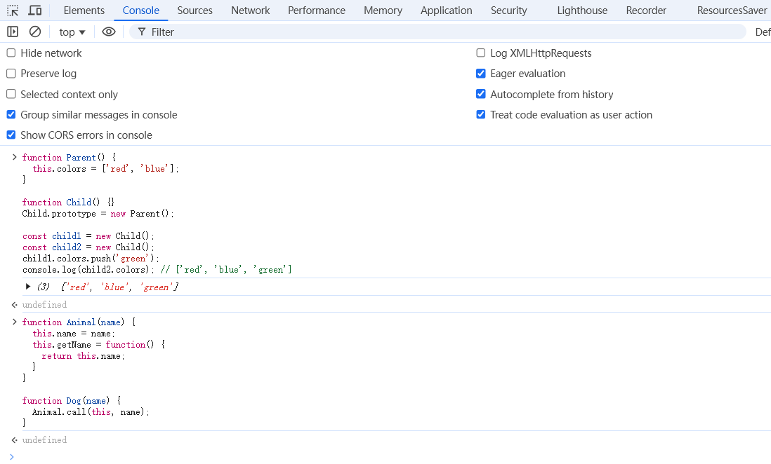
一、继承的注意事项
目标：掌握JS核心语法，理解异步编程，能构建交互式Web应用，搭建出一个动态网页。

Slide 13
一、最佳实践
目标：掌握JS核心语法，理解异步编程，能构建交互式Web应用，搭建出一个动态网页。
继承的最佳实践指南
1. 优先使用class继承：
class Animal {
constructor(name) {
this.name = name;
}
}
class Dog extends Animal {
constructor(name) {
super(name);
}
}
2. 组合优于继承：
class Logger {
log(message) {
console.log(message);
}
}
class UserService {
constructor() {
this.logger = new Logger();
}
createUser(user) {
this.logger.log('Creating user...');
// 创建用户逻辑
}
}
最佳实践：
- 避免多重继承
- 优先使用组合
- 保持继承层次简单
- 明确继承的目的

Slide 14
一、ES6继承与ES5继承的区别
目标：掌握JS核心语法，理解异步编程，能构建交互式Web应用，搭建出一个动态网页。
新旧继承方式对比
1. ES5继承：
function Animal(name) {
this.name = name;
}
Animal.prototype.speak = function() {
console.log(this.name + ' makes a sound');
}
function Dog(name) {
Animal.call(this, name);
}
Dog.prototype = Object.create(Animal.prototype);
Dog.prototype.constructor = Dog;
2. ES6继承：
class Animal {
constructor(name) {
this.name = name;
}
speak() {
console.log(this.name + ' makes a sound');
}
}
class Dog extends Animal {
constructor(name) {
super(name);
}
}
主要区别：
- ES6语法更简洁
- ES6必须调用super
- ES6类不会提升
- ES6继承更符合面向对象

Slide 15
一、课后练习
目标：掌握JS核心语法，理解异步编程，能构建交互式Web应用，搭建出一个动态网页。
练习1：实现继承
// 完成下面的代码，实现Vehicle和Car的继承关系
class Vehicle {
constructor(brand) {
this.brand = brand;
}
start() {
return `${this.brand} is starting`;
}
}
class Car extends Vehicle {
// 补充代码
}
练习2：方法重写
// 在Car类中重写start方法，在原有功能基础上添加新功能
class Car extends Vehicle {
constructor(brand) {
super(brand);
}
start() {
// 补充代码
}
}
参考答案：
1. 继承实现：使用extends和super
2. 方法重写：调用super.start()并添加新功能

Slide 16

一、总结
总结
1. 继承方式
- 原型链继承
- 构造函数继承
- ES6 class继承
- 组合继承
2. 重要特性
- super关键字
- 原型链查找
- 方法重写
- 属性继承
3. 最佳实践
- 优先使用class
- 避免深层继承
- 合理使用组合
- 注意性能影响
4. 注意事项
- 构造函数调用super
- 避免修改原型
- 合理设计继承层次
- 考虑代码复用性
总结
总结

